Slide 1
Psykososialt arbeidsmiljø
Mobbing/trakassering
Notes:
Først, takk for invitasjonen. Jeg heter Morten Granly, jobber som regionsjef her i Oslo og jobber i hovedsak med tilsynsvirksomheten Sjøfart. Jeg har også vært med i prosjektet som omfatter psykososialt arbeidsmiljø og skal forsøke å forklare litt om hvordan vi jobber med dette og hva vi tror om veien videre.

Slide 2
Hvilke rolle har Sjøfartsdirekotratet?
Vårt samfunnsoppdrag (2024):
Sjøfartsdirektoratet skal være en attraktiv sjøfartsadministrasjon med høye krav til sikkerhet for liv, helse, miljø og materielle verdier.
Sjøfartsdirektoratet er forvaltnings- og tilsynsmyndighet for arbeidet med sikkerhet for liv, helse, miljø og materielle verdier på fartøy med norsk flagg og utenlandske fartøy i norske farvann.
Direktoratet har også ansvar for å sikre rettsvern for norskregistrerte skip og rettigheter i disse.
Notes:
Samfunnsoppdraget vårt er kort beskrevet i denne setningen. Dette kommer frem i tildelingsbrevet som vi får hvert år og dette er hentet ut fra brevet for 2024. Vi vil få et nytt rett rundt hjørnet. Jeg vil tror at det vil være noe i samme duren, men det er alltid litt forandringer fra år til år.
Jeg har uthevet norsk flagg og norske farvann. Så det er viktig i denne sammenheng at vi ikke kun snakker om norske sjøfolk, men folk som jobber på norske skip (NOR og NIS)

Slide 3
Notes:
[Klikk for bilde] Livet til sjøs handler om å både arbeide og leve sammen med de samme folkene. Det kan være både givende og krevende.
Jeg tok med noen bilder fra fotokonkurransen som beskriver godt det gode livet på sjøen. Og det er dette vil vi ha!
Det handler om å ha det bra, godt samarbeid og at forholdene om bord skaper trivsel både på jobb og i fritida. På land har vi mange utfoldelsesmuligheter og mulige valg av sosiale settinger når vi går hjem fra jobb.

Slide 4
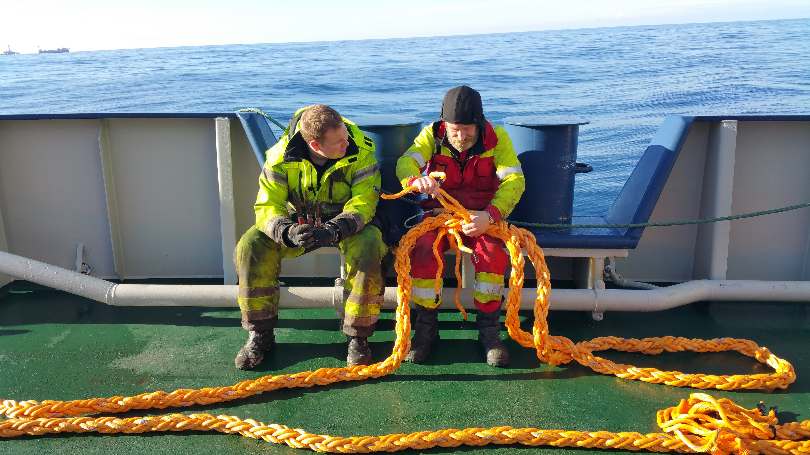
Notes:
Livet til sjøs handler om mange oppgaver, læring og lange arbeidsdager.

Slide 5
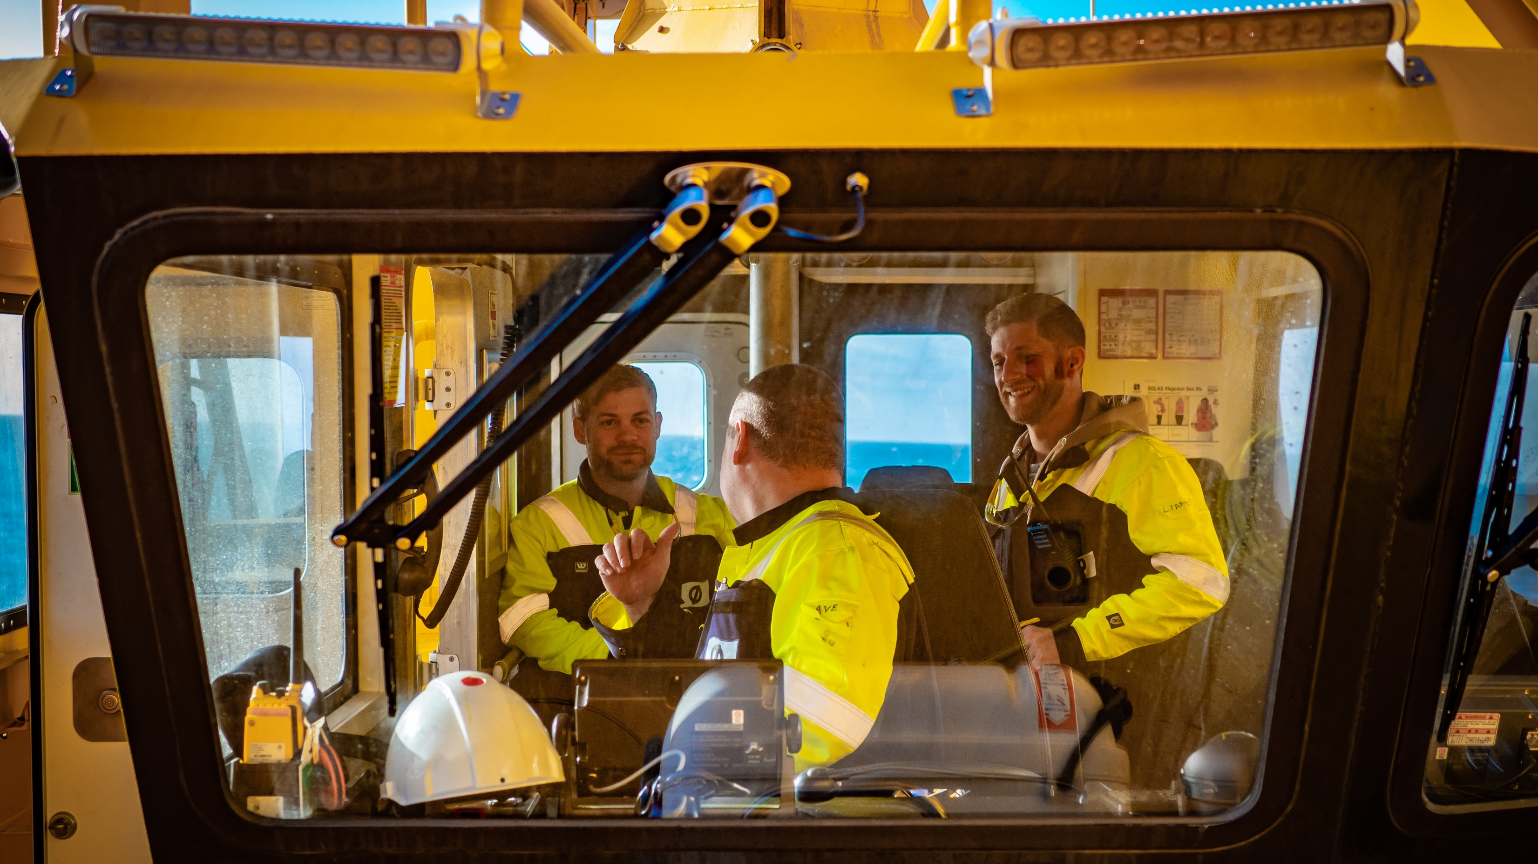
Notes:
Om samhandling og behov for avklarte roller.

Slide 6
Notes:
om å få jobben gjort, og som her - mestringsfølelse.

Slide 7
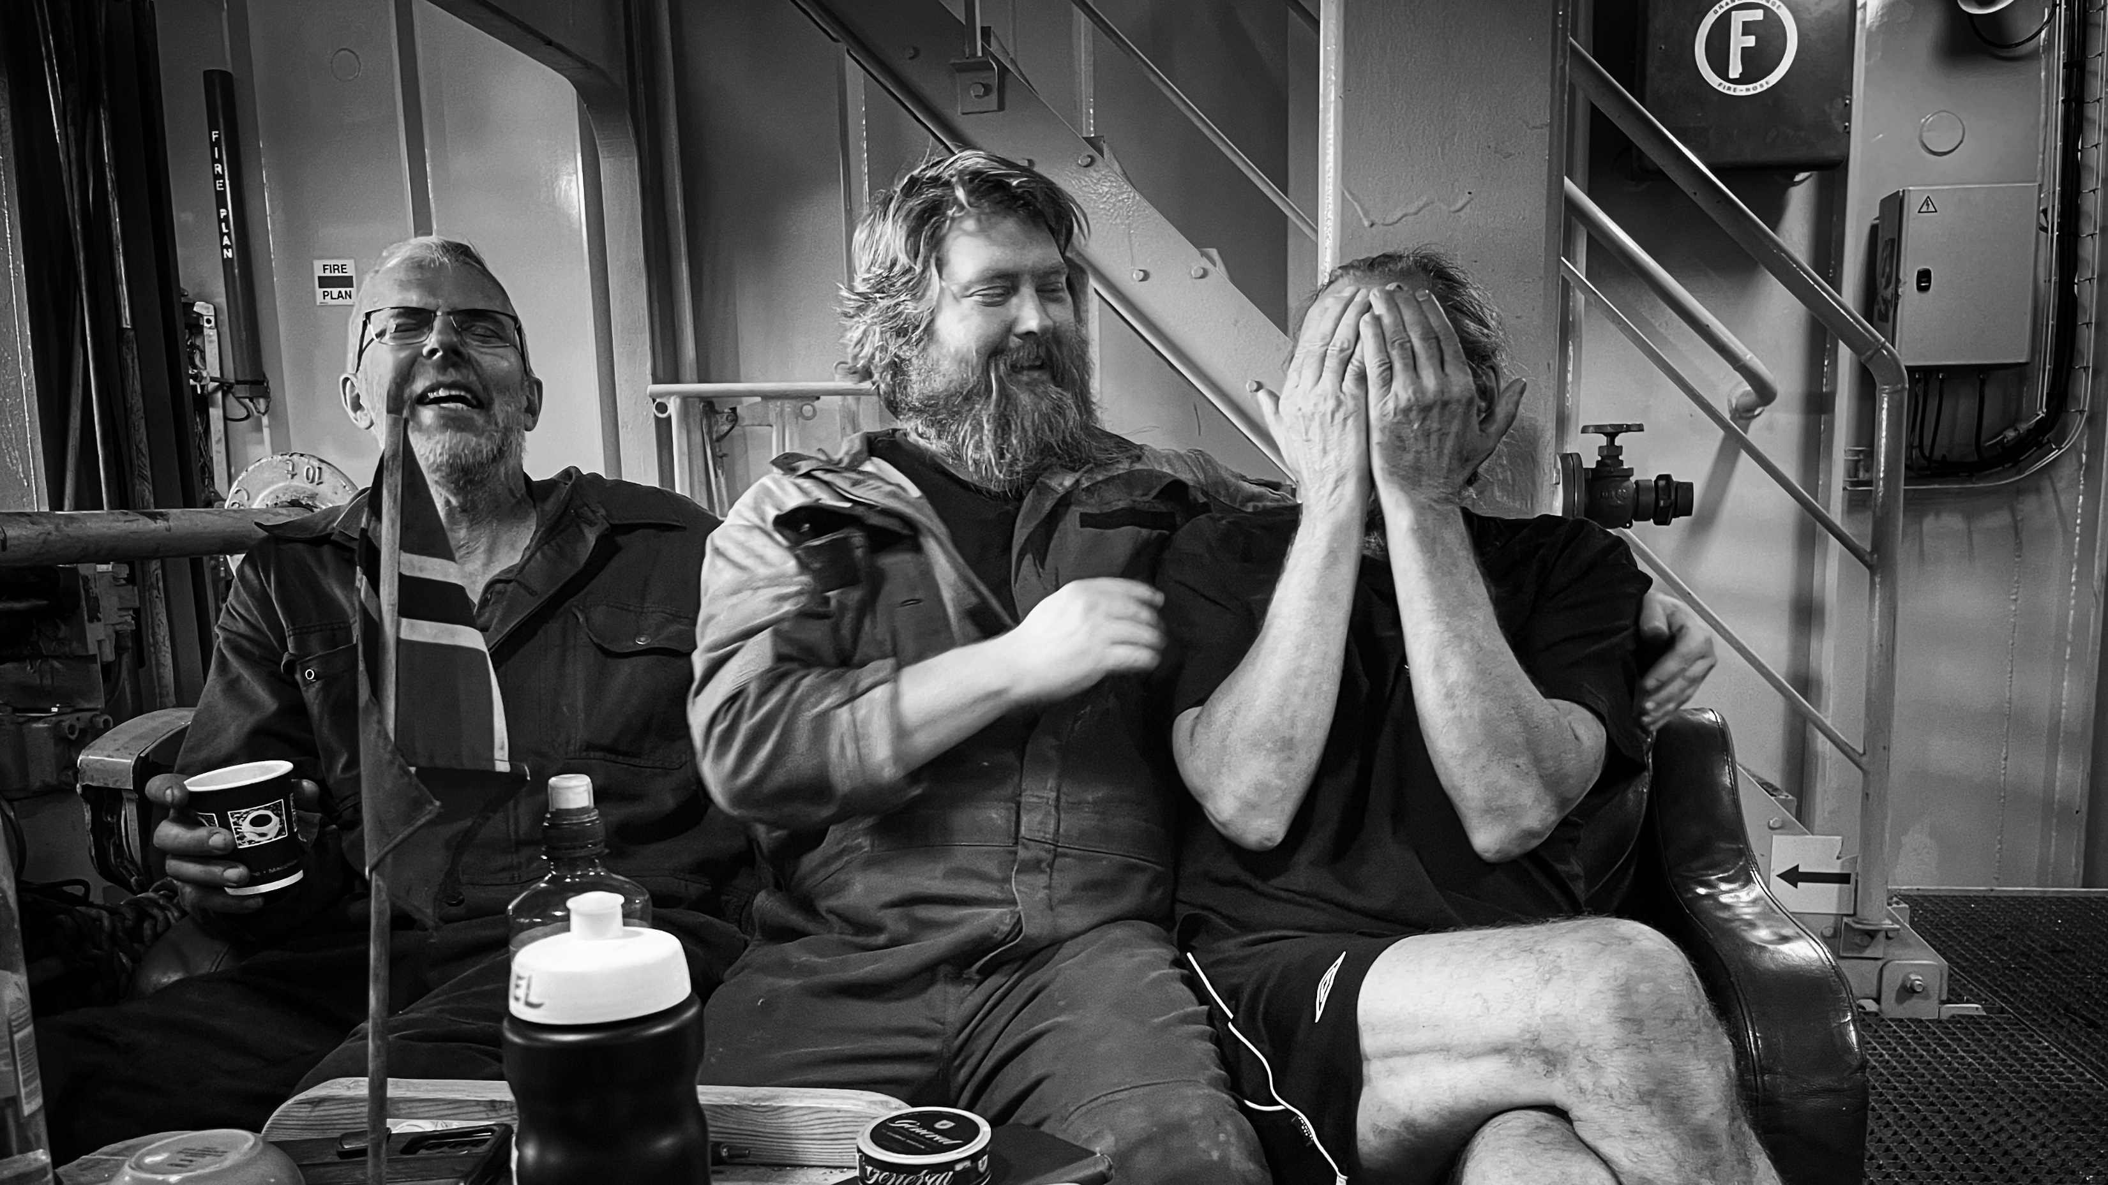
Notes:
Om arbeidsfelleskap og innhenting mellom øktene.

Slide 8
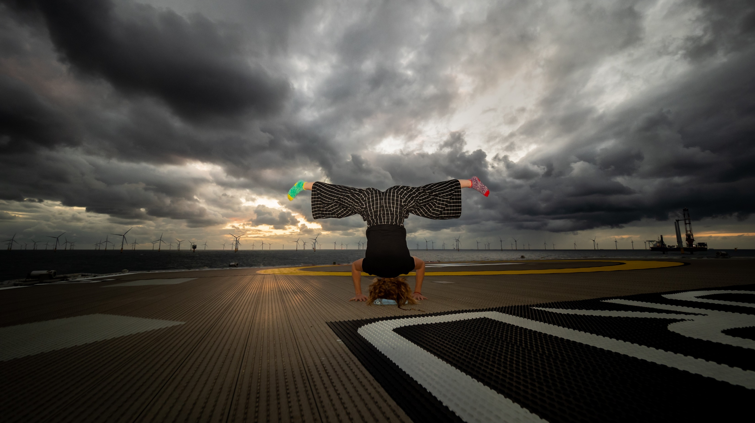
Notes:
og unike opplevelser som landkrabber bare kan drømme om:

Slide 9
Notes:
Om mangfold, identitet og yrkesstolthet

Slide 10
Notes:
Tenk å få oppleve dette,

Slide 11
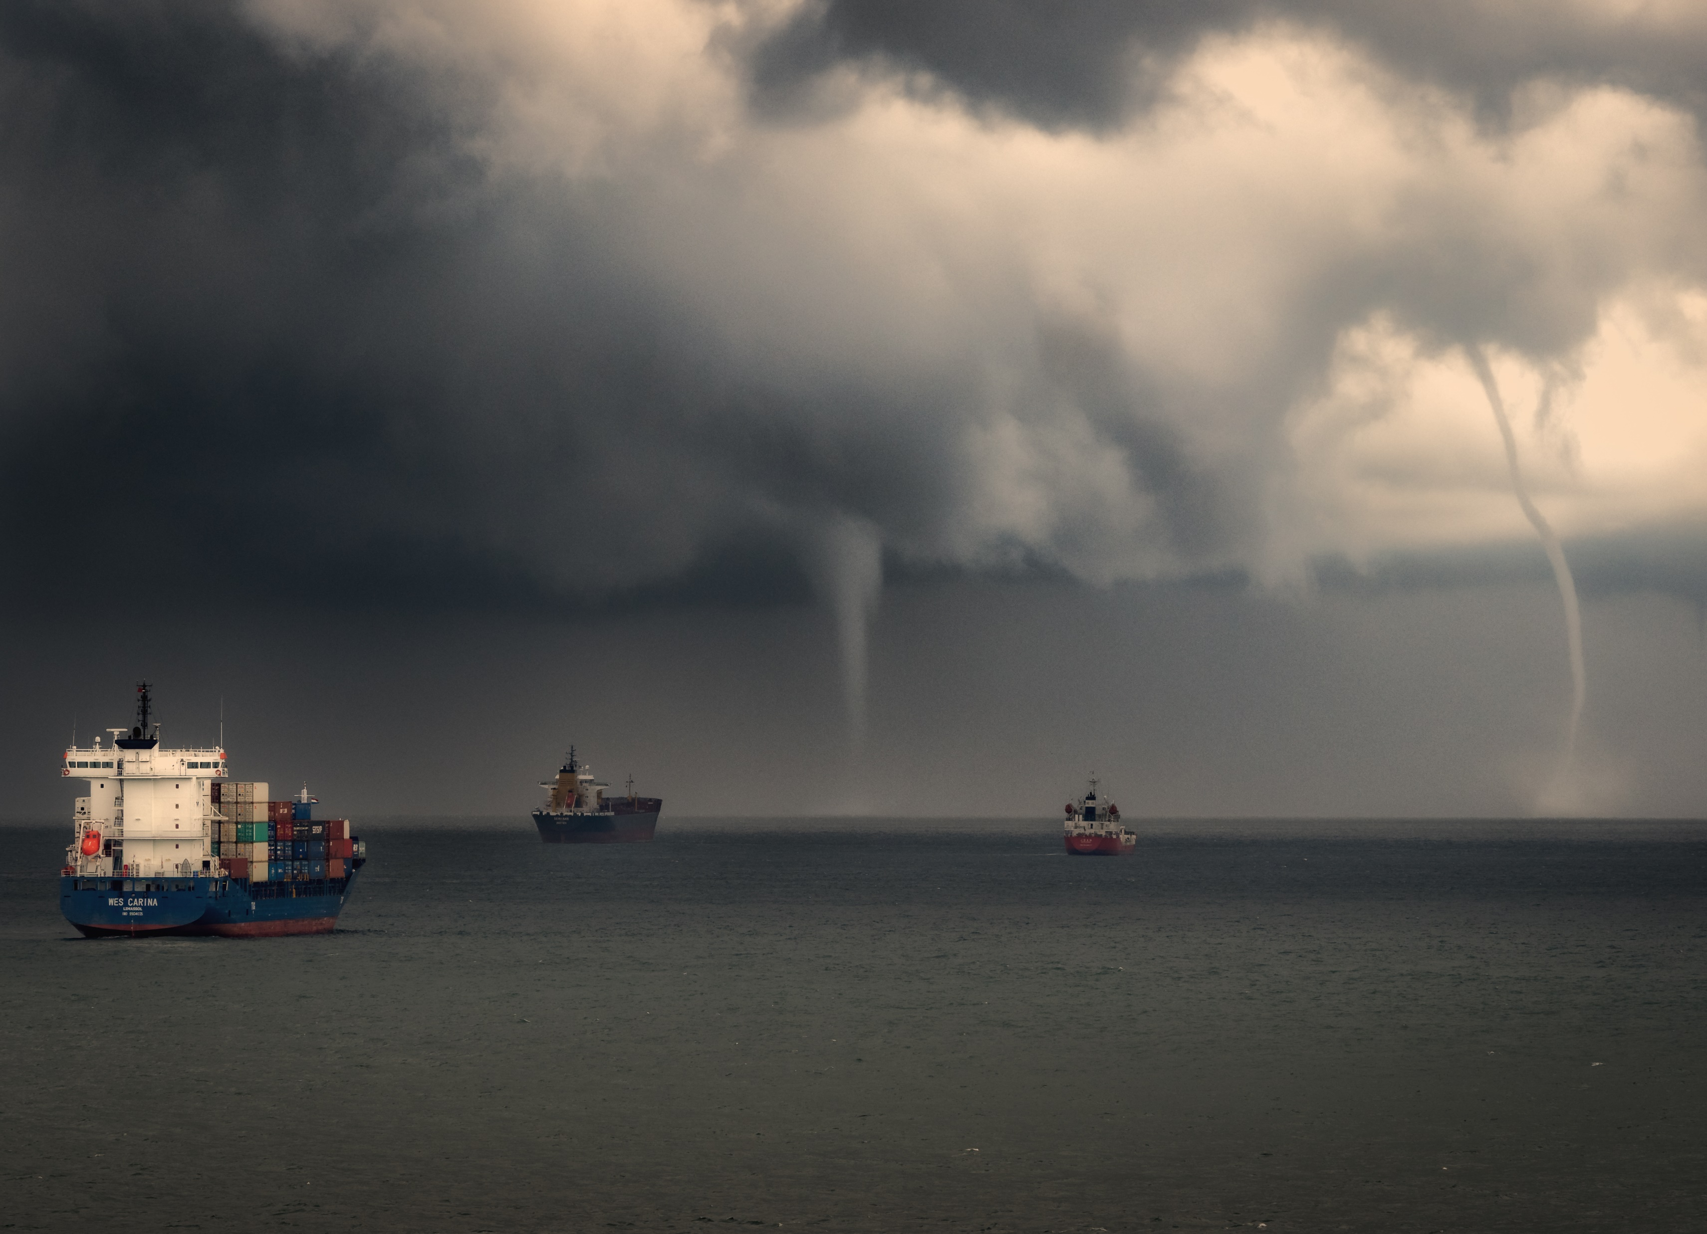
Notes:
Eller dette skuet, det var hele 4 skypumper samtidig

Slide 12
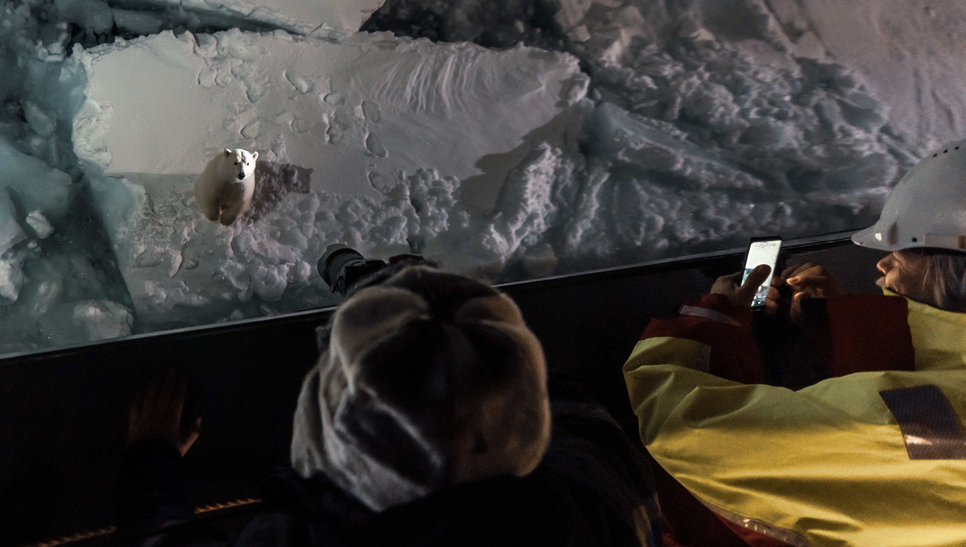
Notes:
eller en nysgjerrig isbjørn hilser på

Slide 13
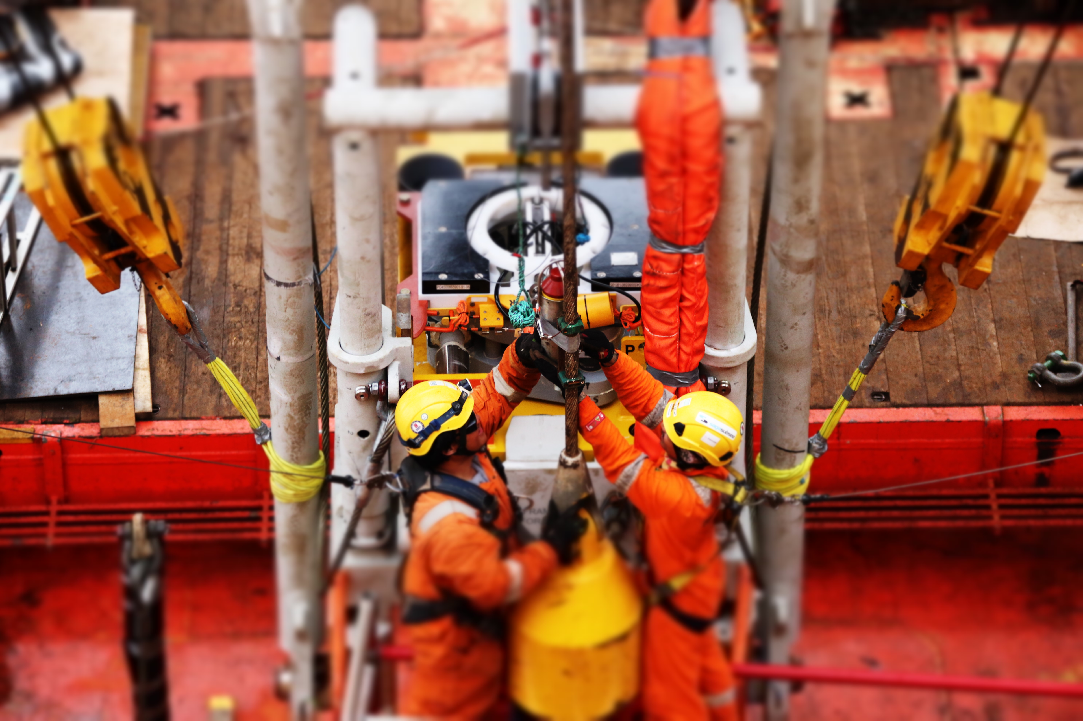
Notes:
Og det handler om at psykososialt arbeidsmiljø og sikkerhetskultur henger sammen

Slide 14
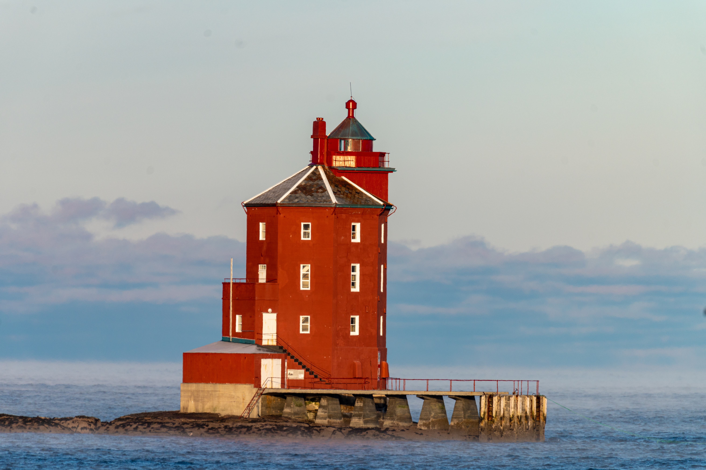
Notes:
Og det er dette vi ønsker å bevare også fremover og sikre oss at sjøen er en attraktiv arbeidsplass. Og vi kan ikke tillate at ukultur ødelegger det fine.
For å skape endring må vi jobbe sammen... Dere er nøkkelpersoner for å klare å gjennomføre en endring.
Sammen skal vi forebygge adferd, holdninger og uheldige dynamikker som kan føre til mobbing.
Dette er et viktig arbeid! Fordi vi vet at et godt psykososialt arbeidsmiljø er bra for både arbeidstakerne og virksomheten. Og det har betydning for sjøsikkerheten.

Slide 15
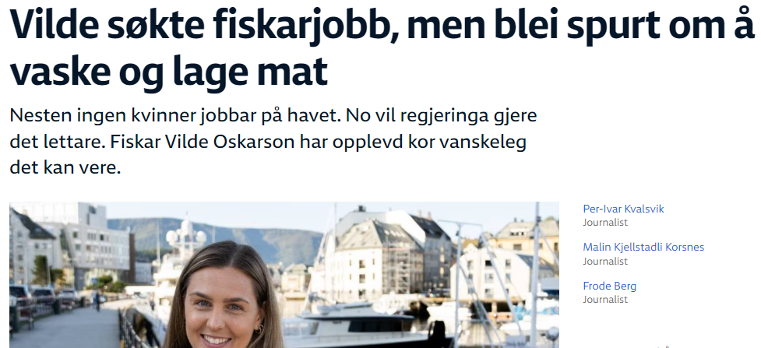
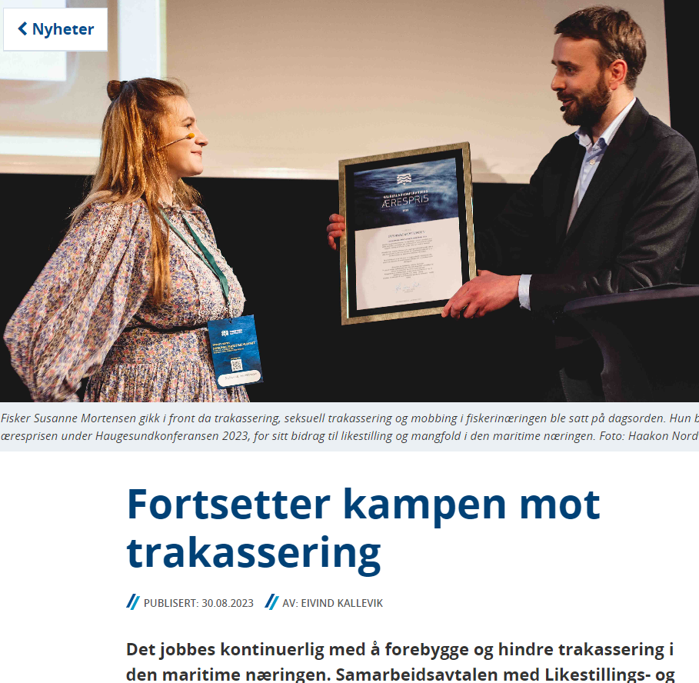
Bakgrunn
Aktuelt?
Notes:
Og så til den litt mer alvorlige delen av dette.
Den direkte foranledningen for årets fokusområde er at flere kvinnelige fiskere høsten 2021 sto frem i media og fortalte om alvorlig trakassering og om seksuell trakassering i fiskerinæringen.
Her ser vi noen oppslag fra de siste årene [klikk én gang og overskriftene dukker opp en etter en tidsforskjøvet med 2,5 sekunder].
Oppslag om seksuell trakassering førte til mye oppmerksomhet om temaet i bransjen. Flere aktører – bl.a. Sjøfartsdirektoratet, Likestillings- og diskrimineringsombudet og utvalgte organisasjoner laget en samarbeidsavtale om hvordan forebygge og hindre trakassering og seksuell trakassering i fiskerinæringen. Formålet med samarbeidsavtalen er å bidra til økt forståelse om hva trakassering og seksuell trakassering er, og hvordan det kan bekjempes.

Slide 16
Rettssaker:
Vi har en dom om en mannlig fisker som ble avskjediget fordi fiskeren trakasserte en kvinnelig lærling.
Fiskeren måtte i land (avskjed etter skipsarbeidsloven § 5-14) – tingretten ga rederlaget kritikk, men avskjeden var ikke urimelig/uforholdsmessig.
TSUMO-2017-174831 er avsagt 16. mai 2018 i Sunnmøre tingrett. Dommen er omtalt i Kystmagasinet.
Vi har også en sak som gjelder en mannlig ansatt som trakasserte fem mannlige ansatte, som alle var direkte underordnet eller som hadde lavere rang, og som alle var betydelig yngre enn den avskjedigede. Avskjedigelsen ble ansett som rettmessig både i tingretten og lagmannsretten.
Lagmannsretten mente at det ikke kunne forventes at arbeidsgiver skulle ta sjansen på å først gi den avskjedigede en advarsel og la han fortsette i stillingen om bord på skipet hvor det er mange yngre og underordnede til den avskjedigede. Av samme grunn var heller ikke advarsel tilstrekkelig til å ivareta de hensyn arbeidsgiver måtte ta til andre ansatte, arbeidsmiljøet og arbeidsgivers renommé.
LB-2023-13898 ble avsagt 21. juni 2023 i Borgarting lagmannsrett. Tingrettsdommen (TOSL-2022-70673) er omtalt i VårtOslo (krever abonnement).
Notes:
At problemet er reelt viser også noen saker som har vært i rettssystemet.
Trakassering som begrep er en rettslig standard, og forståelsen av ordet vil dermed endre seg i takt med samfunnsutviklingen. Det betyr at det som var trakassering for ti år siden, ikke nødvendigvis er det samme som trakassering i dag, eller ti år fram i tid.
Men mobbing og trakassering er ikke noe som bare skjer i fiskerinæringen.

Slide 17
4,42 /5
Utvalgte verdier*
Sikker arbeidspraksis
Tilhørighet til yrket
Arbeidsvilkår
4,46 /5
3,77 /5
*alle fartøygrupper
Notes:
Sjøfartsdirektoratet gjennomfører annethvert år (2023) en undersøkelse om maritim sikkerhet. Før vi går inn på funn knyttet til fokusområdet, vil vi starte med å trekke frem noen positive markører for arbeidslivet til sjøs.
[Klikk for å få frem tallverdiene]
Når det gjelder sikker arbeidspraksis, er scoren 4,42, der 5 er maks. Bra!
Scoren på spørsmål om tilhørighet til yrket er 4,46 som er et høyt tall. Bra!
Når det gjelder arbeidsvilkår, er scoren 3,77. Og det er her vi må jobbe mer fremover.
Det er mye som er bra. Den høye tilhørigheten forteller at sjøfolk er stolte av yrket sitt og har en sterk identitet til arbeidsplassen, og synes sjøen er en god arbeidsplass. Vi må bare i fellesskap bidra til at tilhørigheten til yrket og omdømmet ikke svekkes av et negativt psykososialt arbeidsmiljø. Det må vi ta med oss i bakhodet, når vi nå skal vi gå inn på et område der det lyser gult, eller egentlig rødt.
Sjøfartsdirektoratet har gjennomført undersøkelsen om maritim sikkerhet i tre omganger. Flesteparten av spørsmålene går igjen, slik at man kan måle utviklingen over tid. Når det gjelder temaet mobbing og trakassering, ble spørsmål om dette først tatt inn i den siste undersøkelsen som ble gjennomført tidlig i 2023.

Slide 18
Mobbing/trakassering totalt
Bakgrunn
Blant alle sjøansatte har ca. 27% opplevd en eller flere former for mobbing/trakassering.
Notes:
Og dessverre viste det seg at hele 27 % svarte at de hadde opplevd en eller flere former for mobbing/trakassering de siste 12 månedene.
Det er minst 1600 sjøfolk som tidvis ikke har det så bra på jobb.

Slide 19
Notes:
Spørsmålene som ble stilt i undersøkelsen var: Har du blitt utsatt for en av følgende utsagn på arbeidsplassen i en lengre periode i løpet av de siste 12 månedene?
Det var flest som hadde opplevd baksnakking og/eller ryktespredning (14%) og personrettet kritikk (11%)
Videre nedover på listen finner vi:
Morsomheter på din bekostning
Gjentatte påminnelser av tidligere feil
Vedvarende kritikk av arbeidsinnsats
Utestengelse
Uønsket seksuell oppmerksomhet
Og hvis vi går ned i tallene i vår undersøkelse, så viser det seg at 2% av alle sjøansatte har opplevd seksuell trakassering de siste 12 måneder, men ser vi på de 400 kvinnene som har svart på undersøkelsen, er det 15 % som har opplevd seksuell trakassering siste 12 måneder. Dette er mye.
Vi har også sammenlignet vår undersøkelse med Levekårsundersøkelsen om Arbeidsmiljø 2022 som ble gjort for alle næringer. Den viser at det blant alle sysselsatte er 16 prosent som har blitt utsatt for enten vold, trusler, trakassering, eller mobbing på jobb siste 12 måneder. Dette tilsvarer nesten én av seks sysselsatte. Mens til sjøs var det mer enn 1 av 4 sysselsatte. I vår undersøkelse hadde vi dessuten ikke tatt med spørsmål om vold og trusler som i nevnte levekårsundersøkelse, så forskjellen kan i realiteten være enda større.

Slide 20
Opplevd mobbing/trakassering - etter kjønn
Bakgrunn
Notes:
Når det gjelder kjønnsforskjeller, viste Levekårsundersøkelsen at andelen som har blitt utsatt for vold, seksuell trakassering, trusler eller mobbing på jobb er mer enn dobbelt så stor blant kvinner som blant menn, henholdsvis 21,9% kvinner vs 10,1% menn.
Diagrammet her viser at til sjøs er det hele 39% av de kvinnelige respondentene og 26% av de mannlige som har opplevd mobbing og trakassering. Det vil si at til sjøs er det nesten 40% av kvinnene som ikke har det bra på jobb, det vil si dobbelt så mange som i landbaserte yrker. Det kan vi ikke være bekjent av når vi har en målsetting om å høyne kvinneandelen til sjøs.
Samla opptak til maritime utdanninger viste en økning i andelen unge til maritime utdanninger, og spesielt stor økning blant jenter. Da må forholdene om bord, både psykososialt og på andre måter være innrettet slik at de har lyst å fortsette.
Vi vet at mobbing /trakassering er skadelig for den psykiske helsen. Og sjøfolk er ekstra sårbare, fordi de både jobber og lever i det samme miljøet 24/7.
For det andre vet vi at fravær og frafall fra arbeidslivet kan ha sammenheng med arbeidsmiljøet. Det er ikke bærekraftig at den fysiske og/eller psykiske helsen til folk i yrkesaktiv alder påvirkes av forhold i jobben deres slik at de faller ut av arbeidslivet. Da må vi gjøre noe med forholdene som gjør at folk faller fra. Det gjør det heller ikke enklere å rekruttere hvis bransjen over tid kommer dårlig ut i arbeidsmiljøundersøkelser.
Og sist, men ikke minst, så har mobbing og trakassering en direkte sammenheng med sikkerheten til sjøs å gjøre.

Slide 21
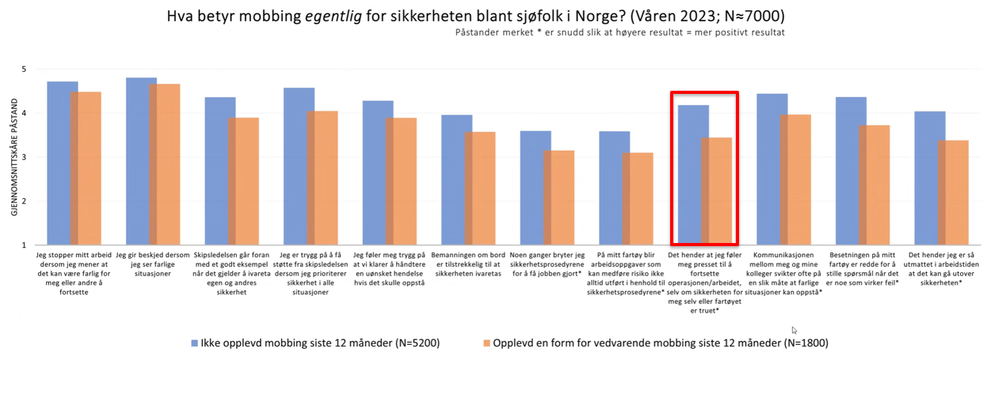
Bakgrunn
Notes:
Det er en klar sammenheng mellom hvordan folk har svart på sikkerhetsrelaterte spørsmål, og hva de har svart på om de har blitt mobbet/trakassert.
Over 80% av de sikkerhetsrelaterte spørsmålene viser dårligere score blant de som har blitt mobbet/trakassert.
Blant utvalget av sikkerhetsrelaterte påstander overfor, er det best å ha høyest mulig score. Blå er de som ikke er mobbet, oransje de som har oppgitt å bli mobbet/trakassert.
På samtlige er det bedre score for de som ikke har opplevd mobbing.
Størst er forskjellen på eksemplet med rød firkant: Det hender jeg føler med presset til å fortsette operasjonen/arbeidet, selv om sikkerheten for meg selv eller fartøyet er truet.
Totalt kan en se at samtlige sikkerhetsrelaterte spørsmål skårer dårligere blant de som blir mobbet/trakassert. Det gir grunnlag til å si at mobbing/trakassering har en åpenbar effekt på sikkerheten og sikkerhetskulturen om bord i fartøy.
Påstandene som er besvart er følgende, fra venstre:
Jeg stopper mitt arbeid dersom jeg mener at det kan være farlig for meg eller andre å fortsette
Jeg gir beskjed dersom jeg ser farlige situasjoner
Skipsledelsen går foran med et godt eksempel når det gjelder å ivareta egen og andres sikkerhet
Jeg er trygg på å få støtte fra skipsledelsen dersom jeg prioriterer sikkerhet i alle situasjoner
Jeg føler meg trygg på at vi klarer å håndtere en uønsket hendelse hvis det skulle oppstå
Bemanningen om bord er tilstrekkelig til at sikkerheten ivaretas
Noen ganger bryter jeg sikkerhetsprosedyrene for å få jobben gjort
På mitt fartøy blir arbeidsoppgaver som kan medføre risiko ikke alltid utført i henhold til sikkerhetsprosedyrene
Det hender jeg føler meg presset til å fortsette operasjonen/arbeidet, selv om sikkerheten for meg selv eller fartøyet er truet (uthevet i rødt, størst forskjell)
Kommunikasjonen mellom meg og mine kollegaer svikter ofte på en slik måte at farlige situasjoner kan oppstå
Besetningen på mitt fartøy er redde for å stille spørsmål når det er noe som virker feil
Det hender jeg er så utmattet i arbeidstiden at det kan gå utover sikkerheten

Slide 22
Bakgrunn
Nestenulykker
Forholdsmessig hvor mange som har vært i en nestenulykke blant de som har svar ja eller nei på spørsmål om mobbing/trakassering
Notes:
Her har man sett på sammenheng med nestenulykker.
Resultatet viser at nesten halvparten (45%) av de som har opplevd mobbing/trakassering, også har vært i en nestenulykke.
Det er betydelig færre (28%) av de som ikke har blitt mobbet/trakassert som har vært i nestenulykke.

Slide 23
Bakgrunn
Ulykker
Forholdsmessig hvor mange som har vært i en ulykke blant de som har svar ja eller nei på spørsmål om mobbing/trakassering
Notes:
Forskjellen er enda større når det gjelder involvering i ulykker. Her har forholdsmessig over dobbelt så mange (9% vs 4%) vært i en ulykke blant de som mobbes/trakasseres.
Internasjonalt har også IMO/ILO satt økt fokus på Psykisk sikkerhet, og det blir reflektert både i STCW (Standards of Training, Certification and Watchkeeping) og MLC (Maritime Labour Convention).

Slide 24
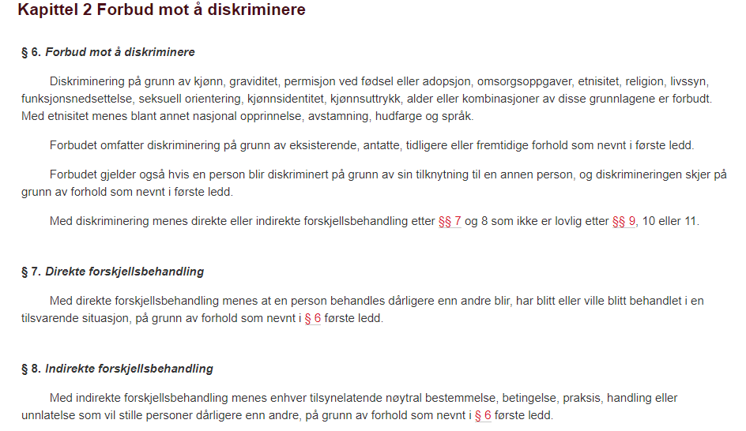
Forebyggende arbeid
Sjøfartsdirektoratet
Likestillings- og diskrimineringsloven
Skipsarbeidsloven
Skipssikkerhetsloven
Notes:
Så kommer vi til lovverket. Det finnes ikke en egen arbeidsmiljølov på sjøen men Skipsarbeidsloven og Skipssikkerhetsloven er til sammen sjøfolks arbeidsmiljølov.
Skipsarbeidsloven skal sikre stillingsvern og vern mot usaklig behandling for de som har sitt arbeid om bord, og samtidig sørge for at sjøfolk har et helsefremmende og meningsfylt arbeid med full trygghet fra fysiske og psykiske skadevirkninger.
Videre bekrefter skipssikkerhetsloven at det er en sammenheng mellom gode arbeids- og levevilkår om bord og sikkerhet når lovens formål så klart trekker frem gode og trygge arbeidsforhold som en forutsetning for god skipssikkerhet og sikkerhetsstyring.
Forskrift om arbeidsmiljø, sikkerhet og helse for de som har sitt arbeid om bord på skip. § 1-1 - Formålet med denne forskrift er å sikre at arbeid og fritid om bord tilrettelegges og organiseres slik at de som har sitt arbeid om bord sin sikkerhet og fysiske og psykiske helse ivaretas i samsvar med den teknologiske og sosiale utviklingen i samfunnet.
Forskrift om bemanning av norske skip (Bemanningsforskriften) § 8, punkt 4 - (4) Det skal legges til rette for størst mulig trivsel om bord både i arbeid og fritid.
Likestillings- og diskrimineringsloven gjelder på både sjø og land. Den bekrefter at det er ulovlig å diskriminere, både direkte og indirekte gjennom handlinger rettet mot utsatte grupper eller folk med ulike tilstander og opprinnelser.
Arbeidsmiljøloven er nok mer spesifikk i sin tekst enn det våre lover er.

Slide 25
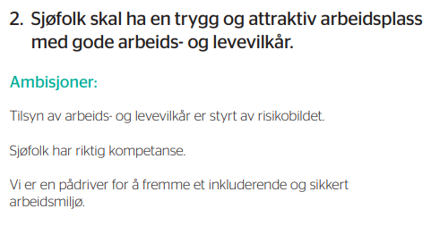
Utsnitt fra ny strategiplan
Sjøfartsdirektoratet
Notes:
En liten preview på vår nye strategi for 2025-2028 har arbeids- og levevilkår fått en betydelig plass og det vil settes et større fokus på dette fremover. Det jobbes også i dag med å få på plass bedre arbeidsverktøy internt slik at vi kan følge opp dette på beste mulig måte.
Vi jobber heletiden på å spisse våre tilsyn slik at vi treffer på de punkter som vi har fokus på. De «myke» verdiene har ikke hatt det største fokuset tidligere, men vi har tatt inn flere punkter angående arbeids- og levevilkår i flere av våre sjekklister. Tradisjonsvis har vi vært flinke til å sjekke ting som funker/ikke funker, men ikke så gode på de «myke» verdiene. Her må vi bli bedre!
Vi har fått opp mer informasjon på våre hjemmesider som blant annet ligger under avdeling for Sjøfolk. (Neste side)

Slide 26
www.sdir.no/sjofolk
Notes:
Inne på våre hjemmesider så finnes det også en del informasjon. www.sdir.no
Dette ligger under Sjøfolk og videre til….

Slide 27
Notes:
Arbeids- og levevilkår for sjøfolk. Og videre inn på

Slide 28
Notes:
Psykososialt arbeidsmiljø.
Masse god informasjon, samt informasjon om vår kampanje Be a buddy, Not al bully.

Slide 29
Slik kan du arbeide med forebygging av krenkende adferd slik som mobbing og trakassering
Utarbeidet av organisasjonspsykolog Mads Schramm i samarbeid med SEA HEALTH & WELFARE
Notes:
Sjøfart tilbys også seminarer inne mobbing og trakassering og dette baserer seg på læringsverktøyet ”BE A BUDDY – NOT A BULLY”. Disse seminarene kan tilpasses til den hver enkelte organisasjon, bedrift, rederi, fartøy.
Materiellet er utviklet av danske Sea Health & Welfare i Danmark, og organisasjonspsykologer har deltatt i utviklingen av opplegget.
Sjøfartsdirektoratet har samarbeidet med Sea Healt & Welfare på flere områder i mange år, og har gjennom avtaler fått tillatelse til å bruke læringsverktøyet og veiledninger.
Dette finner dere informasjon om inne på hjemmesidene våre om det skulle være aktuelt.
Læringsverktøyet kan brukes av for eksempel:
En rederiansatt som skal holde workshop om mobbing og trakassering på et offisersseminar
Offiserer om bord som trenger et utgangspunkt og verktøy til å begynne samtalen om krenkende handlinger med besetningen
Undervisere i maritim utdanning som har bruk for verktøy til å ”peppe opp” undervisningen i dette til tider vanskelige temaet
Til læringsverktøyet er det laget en undervisningsmanual som du med fordel kan lese før du går i gang med presentasjonen. [Hold opp den fysiske Be a Buddy-veileder.

Slide 30
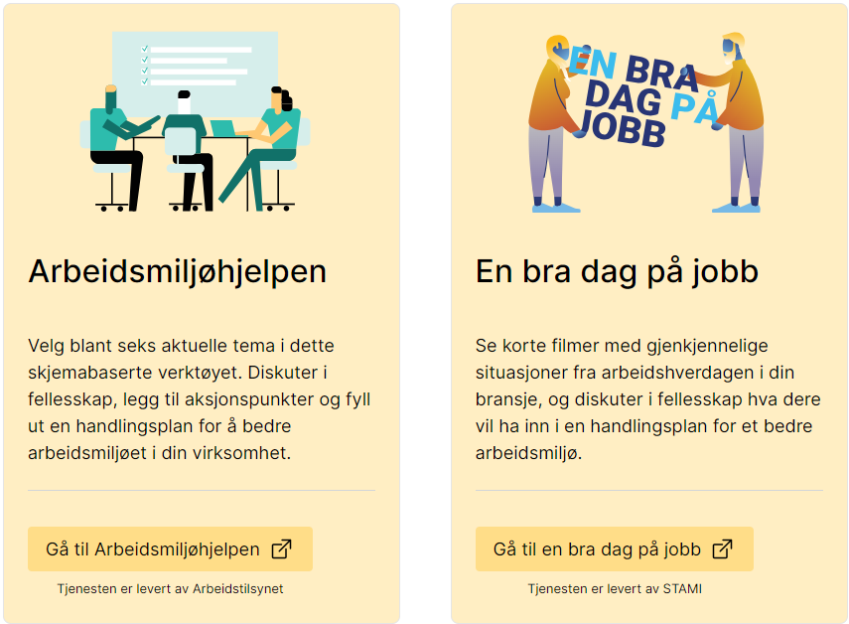
www.arbeidsmiljoportalen.no
Notes:
Jeg vil også trekke frem arbeidsmiljøportalen. Der har nå Sjøfart kommet inn som en egen bransje og med aktuelle tall for oss. Mye bra kunnskap og verktøy for hver bransje samt at man også kan gå inn på «Arbeidsmiljøhjelpen» og «En bra dag på jobben». Dette er bra verktøy for å jobbe videre med temaet. Dette er kanskej mer rette inn mot arbeidslivet, men kan også brukes i undervisningsøyemed.

Slide 31
Veien videre
Notes:
Vi må se fremover. Hvordan løser vi denne utfordringen?
Jeg håper hvert fall at vi kan jobbe sammen om dette og jeg tror jo at dere spiller en veldig viktig rolle.
Jeg mener at temaet må løftes enda mer frem i lyset. Det må ligge fremme i pannebrasken vår hele tiden. Gode holdninger skaper vi gjennom god opplæring gjennom oppveksten og gjennom skolegang. Det som er mer utfordrende er å få bukt med de dårlige holdningen som finnes om bord i dag. Som de sier: det er vanskelig å få en gammel hund til sitte, men det betyr ikke at man skal gi opp eller akseptere dårlig oppførsel.
Vi må fortsette å snakke om dette, slik at det ikke dør ut. Arbeidsmiljø er ferskvare!
Vi i Sjøfart skal ta vår del å veilede der vi kan og inspisere fartøy og rederi gjennom lovverket som vi har tildelt myndighet til. Og i tillegg vet jeg at det er mange prosjekter som er godt i gang fra mange andre aktører, så det er vel bare brette opp ermene og fortsette. Vi er godt i gang.
Og med det, så takker jeg for meg og god lunsj!

Slide 32
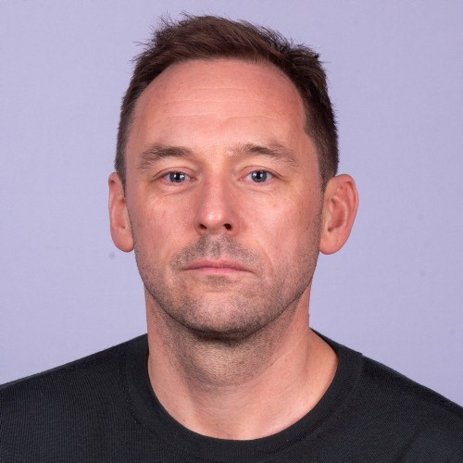
Takk for oppmerksomheten
Ta gjerne kontakt med meg eller en av de andre fagpersonene i Sjøfartsdirektoratet:
Morten Granly
Region 1 Oslo
mogr@sdir.no

